Slide 1

ҚАЗАҚ ТІЛІ
9-СЫНЫП
6-бөлім: Биотехнология және гендік инженерия келешегі.Синтаксис
Сабақтың тақырыбы:
Гендік инженерия – заман талабы

Slide 2
Оқу мақсаты:
О 9.2.7.1 ғаламтор, энциклопедия, газет-журналдар, оқулықтар, ғылыми еңбектерден алынған деректерді дәлел ретінде қолдану, авторына сілтеме жасау;
ӘТН 9.4.4.3 сабақтас құрмалас сөйлемдердің мағыналық түрлерін ажырата білу, түрлендіріп қолдану. (Шартты бағыныңқылы сабақтас)
Сабақ мақсаты:
Авторлық еңбектерден алынған деректерді дәлел ретінде қолдану, авторына сілтеме жасау;
Шартты бағыныңқылы сабақтас құрмалас сөйлемдердің мағыналық түрлерін ажырата білу, түрлендіріп қолдану.

Slide 3
Бағалау критерийлері:
ғаламтор, энциклопедия, газет-журналдар, оқулықтар, ғылыми еңбектерден алынған деректерді дәлел ретінде қолданады, авторына сілтеме жасайды;
Шартты бағыныңқылы сабақтас құрмалас сөйлемдердің жасалу жолын біледі, түрлендіреді.

Slide 4
Еске түсіру
Сабақтас құрмалас сөйлем құрамындағы бағыныңқы мен басыңқы
сөйлемдерінің мағыналық қарым-қатынасына қарай алты түрге бөлінеді:
1) шартты бағыныңқы; 2) қарсылықты бағыныңқы; 3) себеп бағыныңқы; 4) мезгіл бағыныңқы; 5) қимыл-сын бағыныңқы; 6) мақсат бағыныңқы.
Шартты бағыныңқы сабақтас.
Құрамындағы жай сөйлемдерінің біріншісі екіншісіндегі істің орындалу не орындалмау шартын білдіретін құрмаластың түрі шартты бағыныңқы сабақтас деп аталады. Мысалы: Еңбек етсең ерінбей, тояды қарның тіленбей. Шартты бағыныңқы сабақтастың құрамындағы жай сөйлемдердің бағыныңқы сыңарының баяндауышы тиянақсыз болып,
сабақтаса байланысады. Шартты бағыныңқы сабақтас сөйлемнің сыңарларының арасына үтір қойылады.

Slide 5
Шартты бағыныңқы сабақтас құрмалас сөйлемнің бағыныңқы сыңарының баяндауышының жасалу жолдары:
1) бағыныңқы сөйлемнің баяндауышы етістіктің -са, -се шартты рай тұлғасынан болады. Мысалы: Айтқан сөзің дұрыс болса, қалғанын өздері түсіне жатар.
2) көсемше тұлғалы етістіктің -ма+й, -ме+й немесе -майынша/мейінше,
-байынша/бейінше, -пайынша/ пейінше жұрнақтарынан болады. Мысалы: Бұл оқиға дәл осы күндердің өзінде тыным алмай, ұзын құлақ арқылы тамам Тобықтыны шарлап шықты. Шындықтың бетін ашпайынша, жарғақ құлағы жастыққа тимеді.
3) жатыс септігіндегі өткен шақтық есімшеден болады. Мысалы: Мылтығын алып шықпағанда, азулы қасқырдан құтылуы екіталай еді.

Slide 6
Шартты бағыныңқы сабақтас құрмлас сөйлемнің бағыныңқы сыңарының баяндауышының жасалу жолдары мен сұрақтарының кестесі.
р/с | Бағыныңқы сөйлемнің баяндауышы | Баяндауышының тұлғалық белгісі | Бағыныңқы сыңарына қойылатын сұрақтар
1 | Шартты рай | -са, -се | Қайтсе? Не етсе?
2 | Көсемше | Ма+й, ме+й; майынша/мейінше | Қайтпей? Не етпей? Қайтпейінше? Не етпейінше?
3 | Есімше | -ған+да, -ген+де | Қайткенде? Не еткенде?
Сілтеме (Ссылка; the reference, link) — 1) қандай да бір объектіге арналған нұсқағыш; 2) тілдің сипатталған элементін белгілеуге пайдаланылатын тілдік құрылма; 3) хабарланған объектіні ұқсастыру.

Slide 7
1-тапсырма.
Тыңдалымалды тапсырма. Ген деген не? Инженерия деген не? Гендік инженерия деген не? Суреттер бойынша тақырыпты болжаңыз.
Дескриптор:
- Сұрақтарға жауап береді.
- суреттер арқылы мәтіннің тақырыбын болжай алады.

Slide 8
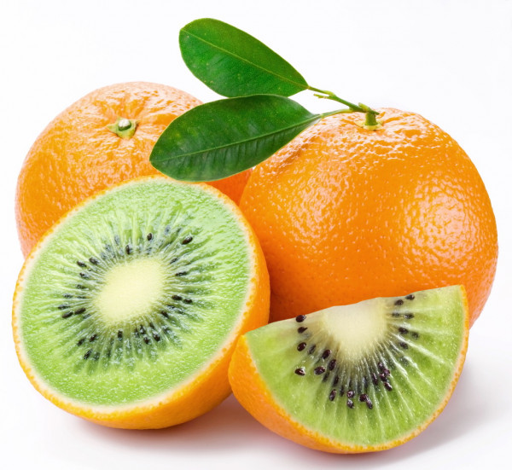
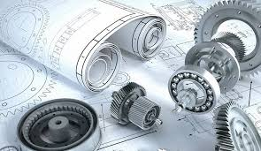
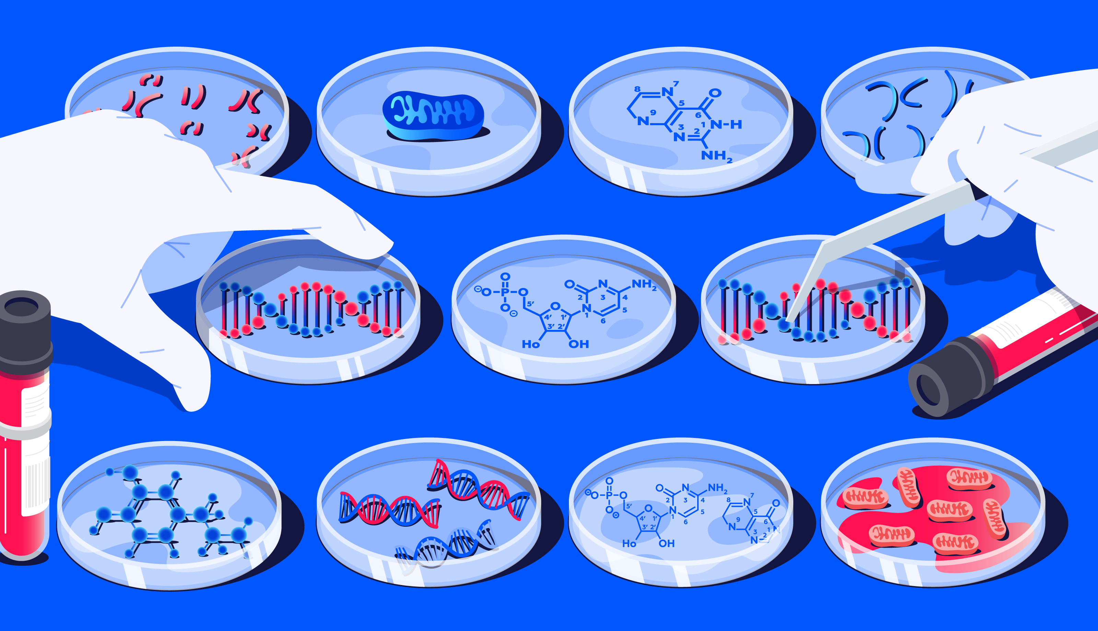

Slide 9
Өзіңді тексер!
Ген (грек genos – туысы, тегі) – тұқым қуудың бастапқы нышаны. Бұл организмнің жеке белгілері мен қасиеттерін топтастырады. Ген химиялық құрамы жағынан ДНҚ молекуласының бір бөлігі. Бір ағзадағы геннің тұтас жиынтығы оның генотипін құрастырады, ол генотип фенотиптің барлық қасиеттері мен белгілерінде көрінеді.
“Инженерия” деген атау құрастыру деген мағынаны білдіреді.
Гендік инженерия немесе генетикалық инженерия - генетикалық және биохимиялық әдістердің көмегімен түраралық кедергілері жоқ, тұқым қуалайтын қасиеттері өзгеше, табиғатта кездеспейтін жаңа гендер алу;

Slide 10
Тыңдалым мәтіні
Гендік инженерия: бүгіні мен келешегі
Адам денесінде 25-30 мыңға жуық ген болса, олардың әрқайсының атқаратын өзіндік функциясы бар. Соңғы жылдары генетик ғалымдар адам ДНҚ-сын бір жасушадан екінші жасушаға ауыстыру немесе бірнеше түрдің ДНҚ-сын бір-бірімен алмастыру арқылы революциялық өзгерістер жасауда.
Жақында Жапония және Ресей ғалымдары осыдан 28 мың жыл бұрын өмір сүрген мамонттың жасушасын тірілткенін жариялады. Қазір бұдан бөлек те теориялық тұрғыдан әбден зерделенген, бірақ тәжірибе жүзінде тоқтап тұрған тың жобалар көп.
Ғалымдар көне замандарда өмір сүрген, бүгінде жер жүзінен жойылған алғашқы адам түрлері мен мамонттардың археологиялық қазбалардан табылған ДНҚ-сын пайдалану арқылы оларды қайта тірілту мүмкіндігін теориялық тұрғыдан дәлелдеп отыр.

Slide 11
Сондай-ақ дәл осыған ұқсас жолдармен адам көзінің көру мүмкіндігін бірнеше есе ұлғайтатын, физикалық қуатын еселейтін, ақыл-ойын тереңдететін, өмір сүру жасын қолдан ұзартатын сәт те жақын қалғаны айтылуда. Болашақта ғылымның мүмкіндігімен адамдар жаңа дүниеге келетін шарананың қандай қасиеті үстем, неге икемді болуына алдын ала ықпал ете алады. Тіпті, ғалымдар көлемді ақпаратты адам миына сырттай енгізу мүмкіндігін де зерделеп келеді. Соңғы жылдары ғалымдар тұқым қуалаушы ауруларды тоқтатудың, ағзадағы ақауды реттеудің ғылыми-қолданбалы жолын ұсынуда. Бұл сөзсіз адам баласы ойлап тапқан ең пайдалы жаңалықтардың бірі. Бірақ ғылым сол күйі дами берсе, зертханаларда жасалып жатқан түрлі тәжірибелердің зиян жағы болмай ма?
Гендік инженерия саласындағы табыстар жалғаса берсе, тарихы шамамен 40 мың жылға кететін Homo Sapiens немесе саналы адам дәуірі аяқталып, биороботтардың дәуірі басталады деген болжам бар. Біздіңше кез келген ғылым, жаңашылдық моральға, адамзат баласына игілік сыйлау философиясына басымдық беруі тиіс. Осы ұстанымдағы трансгуманистік қозғалыс соңғы жылдары әлемде кең таралып келеді. Бұл бағыттың негізін салушылардың бірі ЮНЕСКО-ның алғашқы бас хатшысы Джулиан Хаксли.

Slide 12
Трансгуманистер «Адам – эволюцияның дамыған түрі. Бірақ ол нашар түр. Сондықтан оны технология мен ғылымның көмегімен бірнеше бағытта жетілдіріп, кемел адам жасауымыз қажет» дегенді айтады. Сондай-ақ, «Адамның 150 жастан аз өмір сүруінің өзі қисынсыз. Өйткені адам толысып-кемелденген шағында тәні ескіріп, өмірден өтіп кетеді. Сондықтан ақылы толыспаған жастар мына дүниені тәрк етіп жатыр. Адамның өмір сүру жасы ұлғайса, ақылды адамдар дүниені одан әрі жақсартар еді» деген көзқарас бар.
Трансгуманистерге қарсы тарап оларды тым радикал, адам табиғатына қырын қарайды деп айыптайды. Әйгілі футуролог ғалым Фрэнсис Фукуяма трансгуманизм қозғалысының ісі адамзаттың түпкілікті жойылуына әкеледі деген алаңдаушылығын білдіреді. Өйткені бұл үрдіс адам мен биороботтар арасында түрлі келіспеушіліктерге, тайталасқа әкеліп соғуы мүмкін.

Slide 13
Адамдар арасындағы теңдік, әділеттік принциптерін енді жолға қоя бастаған уақытта табиғаты адамның болмысына келмейтін жаңа биороботтардың мәселесі пайда болады. Олардың арасындағы өзара қарым-қатынас, құқықтар арақатынасы қалай болмақ? Мұның бәрі әзірге болжам ғана.
Қорытынды. Қазақстанға келсек. Әлем бұл салаға дендеп еніп жатқан уақытта замана көшінен қалу өз-өзіңе зияндық жасаумен тең. Елімізде жасалып жатқан жұмыстар бар. Бірақ бұл теңізге тамған тамшыдай ғана. Маман жоқтығы, ғылыми ортамен байланыстың кемшін болуы, ғылыми жаңалықты іске асыру, заманауи технологияларды игеретін кәсіби кадр тапшылығы, коммерцияландыру жағы ақсап жатқаны ешкімге жасырын емес. Сондықтан осынау маңызды саланы дамытудың кешенді мемлекеттік саясаты қажет. Өйткені болашақ осында. Абайша «қолымызды мезгілінен кеш сермеп», істің емес, сөздің адамы болатын сәтті тарихта қалдырсақ жақсы ұрпақ болар едік.
Сәкен ЕСІРКЕП,
Астана

Slide 14
2-тапсырма.
Мәтіннің стилін анықта және берілген мәтін негізінде деректер топтамасын жасаңыз.
Дескриптор:
-Мәтіннің стилін анықтайды;
-Мәтіннен кемінде үш дерек табады.

Slide 15
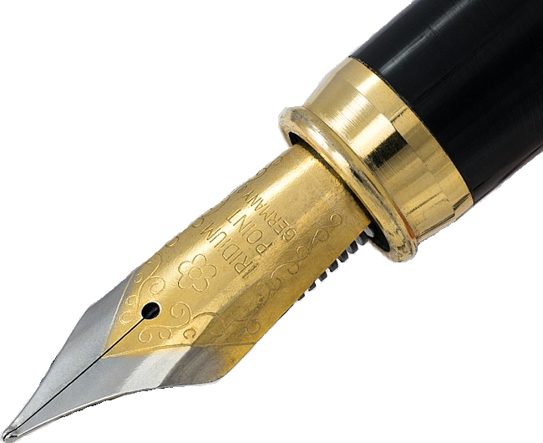
Өзіңді тексер!
Публицистикалық стиль
Мәтін бойынша деректер тобы:
Адам денесінде 25-30 мыңға жуық ген бар.
Жақында Жапония және Ресей ғалымдары осыдан 28 мың жыл бұрын өмір сүрген мамонттың жасушасын тірілткенін жариялады.
Әйгілі футуролог ғалым Фрэнсис Фукуяма трансгуманизм қозғалысының ісі адамзаттың түпкілікті жойылуына әкеледі деген алаңдаушылығын білдіреді.

Slide 16
Берілген сөйлемдердің сұрақтарын қойып, баяндауыштарының жасалу жолдарын түсіндір.
1.Сөз жүйесін тапса, мал иесін табар. (мақал). 2.Жарлы болар жігіт байталын атқа айырбастаса, жалғыз болар жігіт ағайынын жатқа айырбастайды. 3. Жаңа жұмысшыларға техника қатерсіздігін ұғындырмайынша, шахтаға жіберуге тыйым салған. (Ғ.Мұст.).
3-тапсырма.
Дескриптор:
берілген сөйлемдердің сұрақтарын қояды;
баяндауыштарының жасалу жолдарын түсіндіреді;

Slide 17
Өзіңді тексер!
р/с | Бағыныңқы сөйлемнің баяндауышы | Баяндауышының тұлғалық белгісі | Бағыныңқы сыңарына қойылатын сұрақтар
1 | Шартты рай | -са, -се | Қайтсе? Не етсе?
2 | Көсемше | Ма+й, ме+й; майынша/мейінше | Қайтпей? Не етпей? Қайтпейінше? Не етпейінше?
3 | Есімше | -ған+да, -ген+де | Қайткенде? Не еткенде?

Slide 18

Бүгінгі сабақта:
Авторлық еңбектерден алынған деректерді дәлел ретінде қолдандым, авторға сілтеме жасуды білдім;
Шартты бағыныңқылы сабақтас құрмалас сөйлемдердің жасалу жолын білдім.

Slide 19


Қосымша тапсырма:
Ғаламтор, энциклопедия, газет-журналдар, оқулықтар, ғылыми еңбектерден «Гендік инженерия» тақырыбында қосымша ізденіңіз. Деректер табыңыз. Оны дәлел ретінде қолдана отырып, Гендік инженерия саласындағы Қазақстанның жетістіктері туралы сыни мақала жазыңыз. Келтірілген деректер авторына сілтеме жасаңыз.

